Slide 1
УПРАВЛЕНИЕ ОБЩЕСТВЕННОГО РАЗВИТИЯ ГОРОДА АЛМАТЫ Отчетная информация за 2022-2023 гг.

Slide 2
СТРУКТУРА КГУ «УПРАВЛЕНИЕ ОБЩЕСТВЕННОГО РАЗВИТИЯ ГОРОДА АЛМАТЫ»
И.о. руководителя
Есенбеков Айдар Рахымжанович
Заместитель руководителя
Есенбеков Айдар Рахымжанович
Заместитель руководителя
Жаубасов Бауржан Жанатович
Заместитель руководителя
Бекбергенов Ренат Уралович
Отдел гражданской интеграции
3 ед.
Отдел поддержки гражданских инициатив 3 ед.
Отдел коммуникационных практик 3 ед.
политические партии
национал-патриоты
ОО «Ветеранов войны
в Афганистане»
НПО
Общественный
совет
Уважаемые люди города
СМИ
ГИЗ
блогеры
Отдел по развитию межэтнических отношений – САНК 3 ед.
Отдел специальных проектов и правого обеспечения 3 ед.
Отдел финансов и бухгалтерского учета 2 ед.
АНК
Места компактного проживания
Этнокультурные объединения
Правовое сопровождение
Кадры
Госзакуп
ТОО «Телерадиокомпания
«Almaty» 165 ед.
Территориальные отделы по районам г.Алматы 8 ед.
Отдел идеологической работы и прогнозирования 3 ед.
ТОО «Alatau Aqparat» 90 ед.
Общие вопросы общественно-политической тематики
социологические исследования
эксперты, политологи
КГУ «Региональная служба коммуникации города Алматы»
28 ед.
КГУ «Қоғамдық келісім» 21 ед.
КГП на ПХВ «Центр мониторинга и анализа г. Алматы» 31 ед.
Справочно:
по штатному расписанию Управления – 33 единиц (факт – 30);
внештатных – 5 (факт-4).
КГУ «Центр общественного развития»
21 ед.

Slide 3
ОСНОВНЫЕ НАПРАВЛЕНИЯ РАБОТЫ
Развитие гражданского общества
Реализация государственной информационной политики
ОСНОВНЫЕ НАПРАВЛЕНИЯ
Общий бюджет
Прогнозно-аналитическая работа
Мониторинг общественно-политической ситуации
Развитие межэтнических отношений

Slide 4
2022 г.
РЕАЛИЗАЦИЯ ГОСУДАРСТВЕННЫХ СОЦИАЛЬНЫХ ЗАКАЗОВ
15
6 проектов
1 проект
8 проектов
ОБЩЕЕ
К-ВО
Ветераны войны, афганцы
Повышение политкультуры
ПРОЕКТОВ
Поддержка гражданского общества, противодействие коррупции, развитие медиации и др.
Желтоксановцы
105
Осужденные, женщины
Финансирование
МЛН. ТЕНГЕ
Проект «CIVIL CENTER ALMATY» 2021-2023 гг.
На сегодняшний день реализуются 5 долгосрочных проектов
Проект «Алматы-адалдық алаңы» 2021-2023 гг.
Проект «Общественный совет» 2020-2022 гг.
Проект, напраленный на ресоциализацию осужденных
2020-2022 гг.
Проект «Юридическая консультация» 2020-2022 гг.

Slide 5
2023 г.
РЕАЛИЗАЦИЯ ГОСУДАРСТВЕННЫХ СОЦИАЛЬНЫХ ЗАКАЗОВ
15
6 проектов
1 проект
8 проектов
ОБЩЕЕ
К-ВО
Ветераны войны, афганцы
«Мерейлі отбасы»
Повышение политкультуры
ПРОЕКТОВ
Поддержка гражданского общества, противодействие коррупции, развитие медиации и др.
Желтоксановцы
120
Осужденные, женщины
Финансирование
МЛН. ТЕНГЕ
Проект «CIVIL CENTER ALMATY» 2021-2023 гг.
На сегодняшний день реализуются 5 долгосрочных проектов
XIII гражданский форум Алматы ( Запланировано на 14 июня)
Проект «Алматы-адалдық алаңы» 2021-2023 гг.
Проект «Общественный совет» 2023-2025 гг.
Проект, напраленный на ресоциализацию осужденных
2023-2025 гг.
Проект «Юридическая консультация» 2023-2025 гг.

Slide 6
ИНФОРМАЦИОННАЯ РАБОТА
Основная деятельность: реализация государственного информационного заказа (ГИЗ) посредством городских и республиканских СМИ
АО «Телерадиокомпания «Almaty»
2022 год
Городские СМИ:
Alatay Aqparat- 609,9 млн тенге. Общий объем – 1 600,8 тыс. кв.см.
Almaty Tv - 2 млрд 617 млн 421 тыс. тенге. Общий объем 420 часов госинформполитики
РСК - 213 пресс-конференций
ТОО «Газета «Alatay Aqparat»
КГУ «Региональная служба коммуникаций города Алматы»
Республиканские СМИ
27 ТЕМАТИЧЕСКИХ ЛИНИЙ, УТВЕРЖДЕННЫХ МИОР
ПЕЧАТНЫЕ СМИ- 17,2 млн. тенге
ИНТЕРНЕТ СМИ-168,6 млн. тенге
ТЕЛЕКАНАЛЫ -136,6 млн. тенге
РАДИО – 8,3 млн.тенге

Slide 7
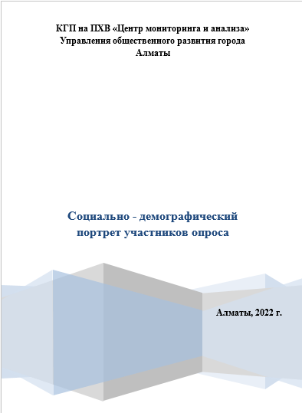
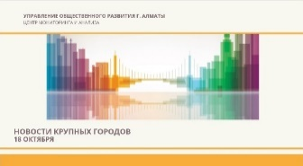
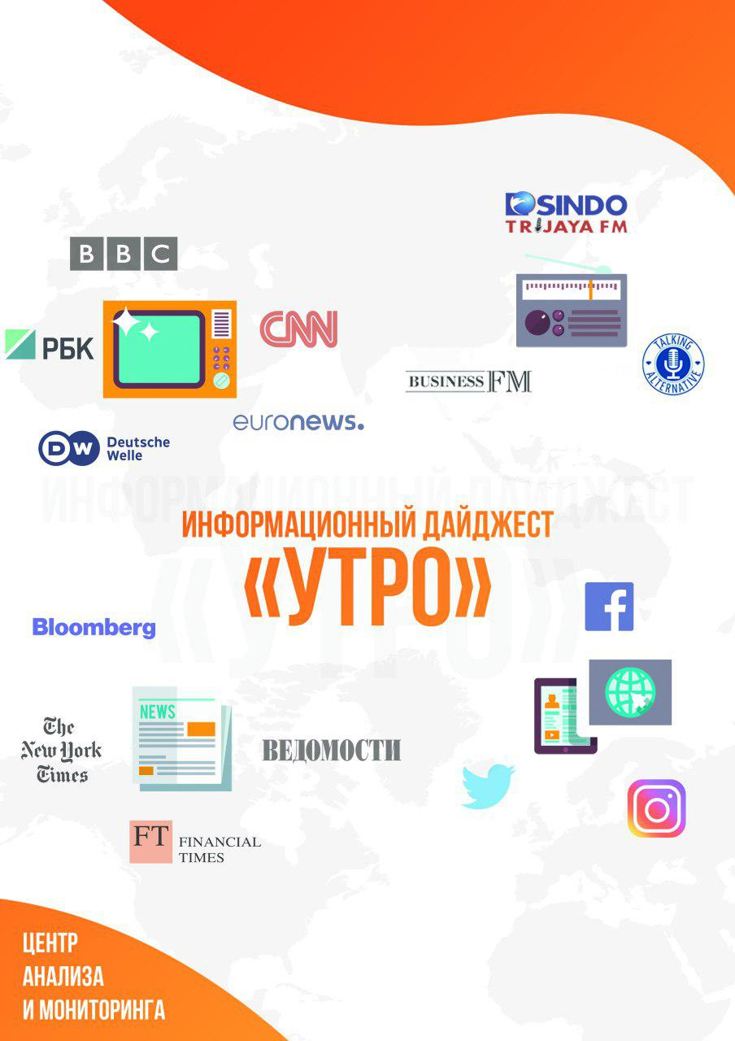
АНАЛИТИЧЕСКАЯ РАБОТА
ПРЕДОСТАВЛЯЕМЫЕ МАТЕРИАЛЫ
НА РЕГУЛЯРНОЙ ОСНОВЕ
В ТЕЧЕНИЕ ГОДА
ежедневно
8 единиц (2022 – 8)
Социологические опросы (1 000 респ-ов)
Мониторинг сайтов и социальных сетей
8 единиц (2022 – 4)
Социологические опросы (1 500 респ-ов)
еженедельно
Мониторинг качества информреагирования структурных подразделений Акимата
1 единица (2022 – 1)
Социостатистический опрос (3 000 респ-ов)
ежемесячно
Социологические опросы
1 единица (2022 – 1)
Социостатистический опрос (15 000 респ-ов)
3 единицы (2022 – 3)
Экспресс-опросы (400 респ-ов)
в течение года
786 различных дайджестов (дайджесты урбанистики, по освещению деятельности акима города и т.д.)
15 единиц (2022 – 30)
Аналитические доклады
1 единица (2022 – 1)
Фокус-группы (100 респ-ов)

Slide 8
ОБРАЩЕНИЕ ГРАЖДАН
в 2022 году 261 рассмотрено обращений
в 2022 году 42 чел. приняты на личном приеме

